Slide 1
IR VENIR LLEVAR TRAER
CONTRASTE DE VERBOS

Slide 2
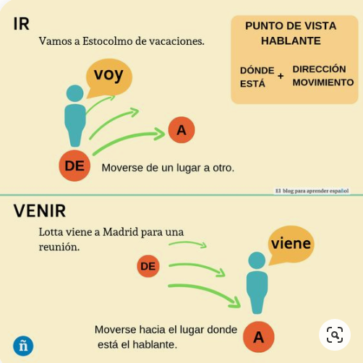
IR vs. VENIR
Funciona de forma diferente a partir del PUNTO DE VISTA DEL HABLANTE.
IR= movimiento A un lugar
VENIR = movimiento DE un lugar
¡CUIDADO!
Para expresar un movimiento A un lugar, SERÁ SIEMPRE IR.
No hay que confundirse con ciertas fórmulas.
En Italiano si digo «vengo» para expresar movimiento A lugar, será siempre «VOY».

Slide 3
CHOQUE CON EL ITALIANO Ejemplos:
Caso 1:
ITA → Vieni al cinema con noi?
ESP → ¿Vienes al cine con nosotros?
(oyente que se mueve hacia el hablante)
Caso 2:
ITA → A: Vieni a casa mia? B: Sí, vengo!
ESP→ A: Vienes a mi casa? B: Sí, ¡voy!
(A= oyente que se mueve hacia el hablante
B= hablante que se mueve a otro lugar/oyente)
Caso 3:
ITA → A: Sei pronto? B: ¡Vengo!
ESP → A: ¿Estás listo? B: ¡Voy!
(B= hablante que se mueva hacia un lugar)

Slide 4
IR vs. VENIR → preposiciones
IR
- A
SIEMPRE para expresar un movimiento A un lugar
(nunca EN, como puede pasar en italiano).
Voy a la casa de mi hermano
Voy a España/Estados Unidos….
- HACIA /
Para hablar de un movimiento a un lugar aproximado
Voy hacia el centro
Vamos para el centro
VENIR
DE
Procedencia
Vengo de una familia rica
Hoy vengo de Madrid, mañana voy a Barcelona

Slide 5
IR vs. VENIR → preposiciones (II)
COMPLEMENTO DE COMPAÑÍA
CON
IR / VENIR → según la perspectiva del hablante
Voy con tu amiga al cine.
¿Vienes con nosotros al cine?
Voy con él de compras.
Con + sustantivos / pronombres personal sujeto
¡CUIDADO! Pronombres YO = conmigo / TÚ = contigo
Voy contigo a la fiesta.
¿Vienes conmigo a la fiesta?

Slide 6
Ejercicio ¿Ir o venir?
Sigo esperando tu visita. ¿Cuándo......................a Granada?
A: ¡¡Laura, te están esperando tus amigas!! – B:.........................ahora mismo.
………a casa de mi madre todos los domingos, pero este domingo………..ella.
Lo siento, Lucía. No puedo............................a Madrid a tu fiesta porque tengo que quedarme en Milán.
¿Por qué no..........................a recogerme y..........................a ver una peli al cine Kinépolis?
Llamo para comunicar que estoy enfermo y que, por eso, no ..........al trabajo hoy.

Slide 7
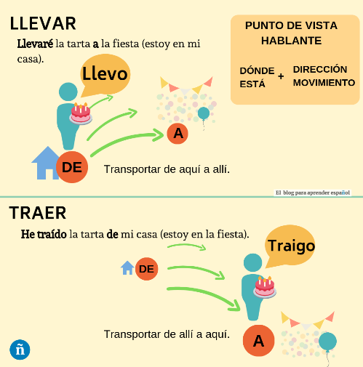
TRAER vs. LLEVAR
Funciona de forma diferente a partir del PUNTO DE VISTA DEL HABLANTE.
LLEVAR= transportar A un lugar
TRAER = transportar DE un lugar
Traduce el verbo «portare» en italiano

Slide 8
TRAER vs. LLEVAR Ejemplos
LLEVAR
a. Todas las mañanas llevo mi hijo al colegio.
b. Cuando me invitan a cenar siempre llevamos una tarta.
c. Juan ha llevado el libro a casa de María.
d. ¿Puedes llevar esta carta a Pepe?
TRAER
a. Fran me ha traído un imán de su viaje a Roma.
b. ¿Me traes el pan por favor?
c. Siempre me traigo la comida desde casa.
d. Cuando no tenemos ganas de salir, nos traen la pizza directamente a nuestra casa.

Slide 9
TRAER vs. LLEVAR: recordar la diferencia
Llevar siempre se usa para indicar el movimiento de un objeto hacia un lugar alejado de aquel en el que se encuentra (física o mentalmente) la persona que habla.
TRUCO:
Si en la frase puedes insertar un allí, tienes que usar llevar.
Ejemplo: Pedro ha llevado a Raquel al restaurante. (la ha llevado allí)
Traer siempre se usa para indicar el movimiento de un objeto hacia el lugar en el que se encuentra (física o mentalmente) la persona que habla.
TRUCO:
Si en la frase puedes insertar un aquí, tienes que usar traer.
Ejemplo:
¿Puede traerme la cuenta por favor? (me la trae aquí)

Slide 10
EJERCICIO ¿Traer o llevar?
Ellos ................................... siempre muchos regalos cuando vienen a vernos.
¿Me ................................... una toalla limpia a mi habitación, por favor? ¡Te espero!
Ana ................................... el coche al taller porque tiene un problema.
¿Vosotros ................................... siempre la compra a la casa de la abuela?
Camarero, ¿por favor me ................................... unas tapas?
Ahora voy a ver a María y le ................................... un regalo.
Ellas siempre ................................... a sus hijos a la piscina en verano.

Slide 11
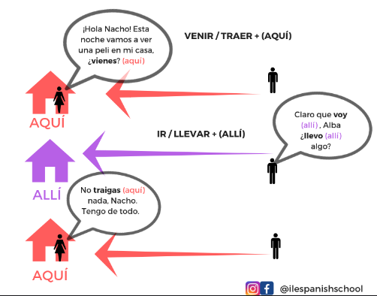
Resumiendo…

Slide 12
